Slide 1



Bit Surviver
9102 BITRUN Hackathon
答辩人：5 bit
课题时间：4.21
Idea：game
中央财经大学

Slide 2
1
绪论：项目研发思路.…………3
目录
2
游戏开发重难点突破.………… 8
3
项目结合过程展示.…………… 13
CONTENTS
4
项目未来发展方向.…………… 18

Slide 3
1
绪论：项目研发思路

Slide 4
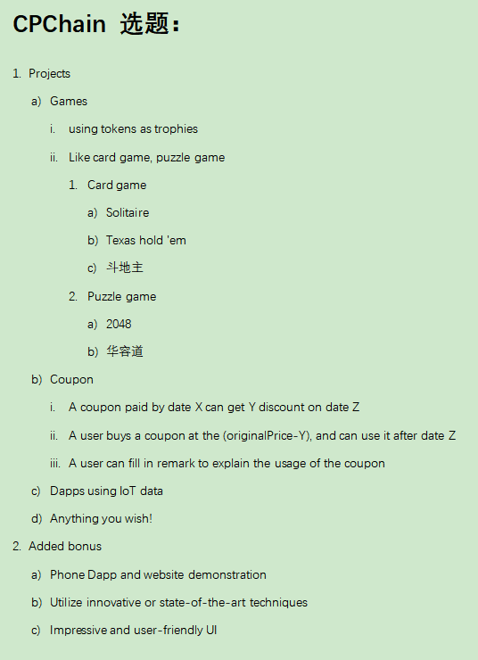
选题的思路：
1
绪论：项目研发思路
通过CPChain的数据市场交易平台，普通用户可以在保证个人数据的安全性和所有权
卡牌具有随机抽取，玩家策略的特点。
CPChain
卡牌型
角色
代币
能力不同的各个角色会给玩家带来极好的用户体验
代币激励机制

Slide 5
1
绪论：项目研发思路
第一阶段
第二阶段
第三阶段
最终阶段
对链的思想进行了解，初步定位回合制卡牌游戏，出牌动作上链，游戏积分上链。
回合制卡牌游戏变为回合制策略性游戏，规则复杂化，增加游戏可玩性。依旧对全过程上链。
在增加游戏可玩性的同时增加充值服务，对充值过程上链操作。取消玩家动作上链，增加特殊卡牌，可恢复原过程，对游戏模式突破。
完善游戏模式，增加PVE人机对决和PVP竞技场两种模式，游戏定位为回合制探险类区块链游戏。
集合多种游戏核心，沙河地牢，地牢探索，跑团，类大逃杀。

Slide 6
1
绪论：项目研发思路
全程随机
自由操作
勇士冒险
生存战斗
你准备好了吗？

Slide 7
2
游戏开发重难点突破

Slide 8
2
游戏开发重难点突破
人物设定
01
勇士
02
房间
属性
房间
每个玩家可以选定不同的房间进入，之后的事情也会和房间息息相关。
天下之大，必有我一席之地！
天下武功，唯快不破。一力降十会，力盖世兮叹四方。
每个玩家都有着自己的属性，开局自定义属性，DIY的体验。
属性
战斗
唯有战斗才能阻止战斗，以战养战，积累财富和能力。
03
04
每个人都有自己不一样的事件和遭遇，或好或坏，随天定！
事件
战斗
事件
生存的考验怎能缺少厮杀。
每个主角总要有些奇遇。

Slide 9
2
项目开发重难点突破
繁杂的类
多变的函数
1
2
为了增加游戏的可玩性，我们设定了人物类、事件类、怪物类等用来增加游戏随机性。
Bit
对于玩家，我们不仅有着事件带来的奇遇，还有着物品的加成，武器的装备，通过多变的函数强化自身。
surviver
关联的动画
复杂的胜负关系
3
4
玩家的视觉体验也是市场认可度的一个标准，为了追求更好的平面效果，我们对所有的动画进行连锁，保证是一个完整的逻辑链。
由于规则完全原创，胜负关系的判定也需要明确，我们对人机对决和竞技场对决进行了两种类型的判胜条件。

Slide 10
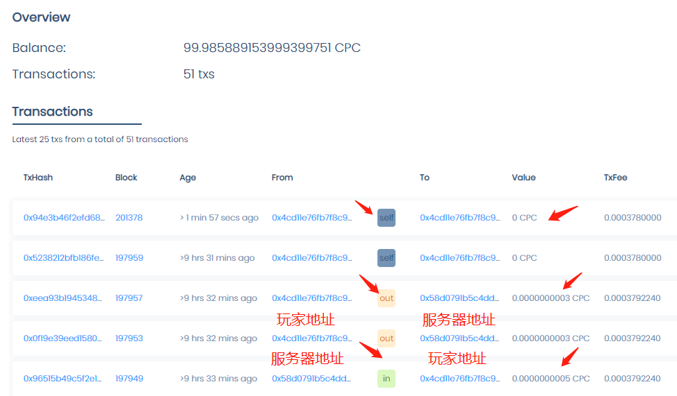
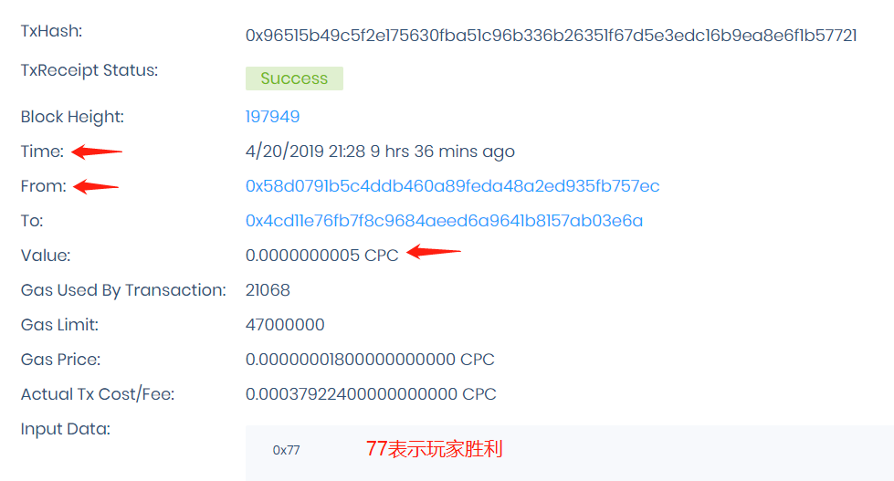
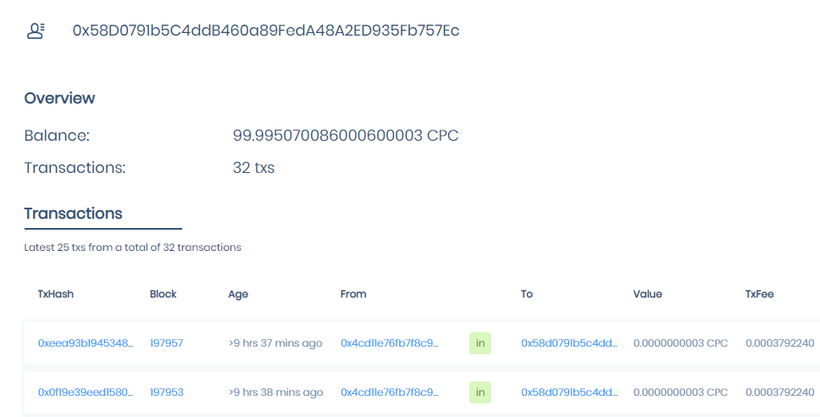
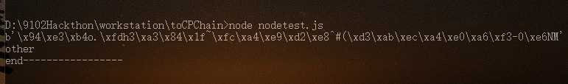
2
游戏开发重难点突破
上链！？
咚
账户
地址？！
CPChain的保密性可以为充值和积分做一个不可篡改的记录，需要将游戏的胜负判定和上链的思维紧密联系。
嘣

Slide 11
3
项目结合过程展示

Slide 12
3
项目研究过程展示
游戏规则代码化
看起来可能简简单单的几句话，确实是太不容易的一个过程，语言的不通，声明定义的改变都是毫无经验的一点点熬夜构建。
前端网页制作
动画联系构建
进行胜负判定

Slide 13
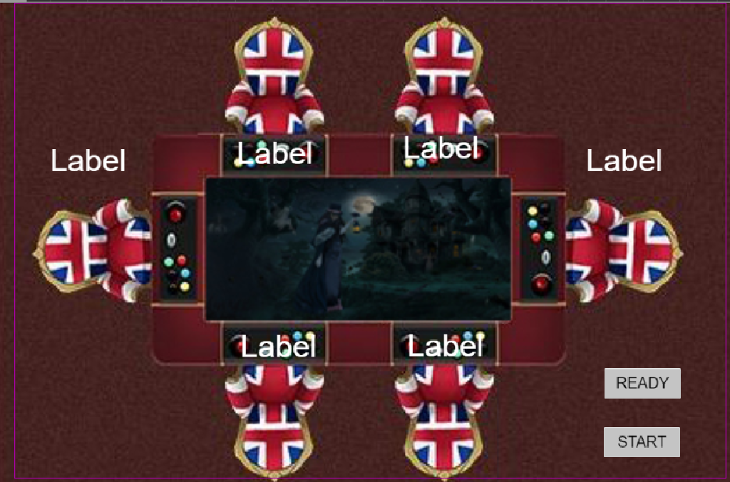
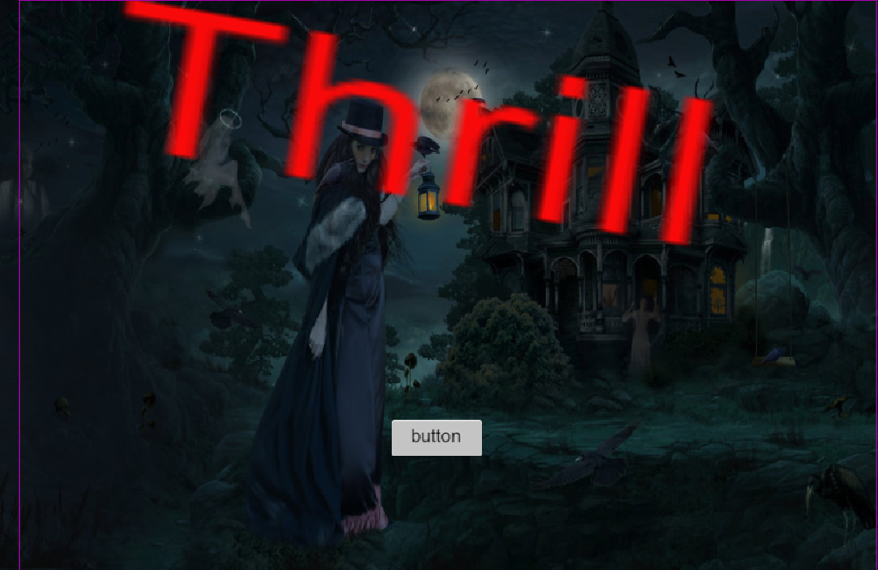


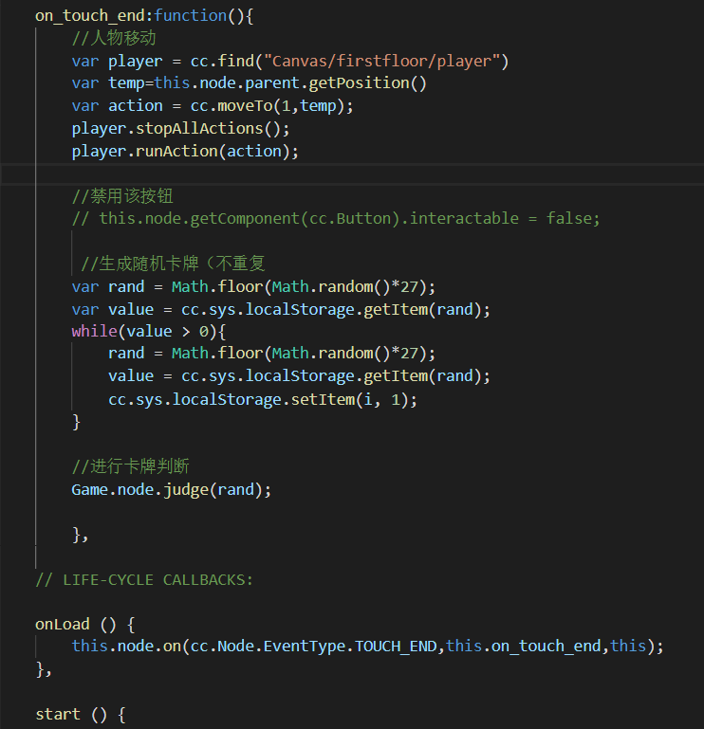
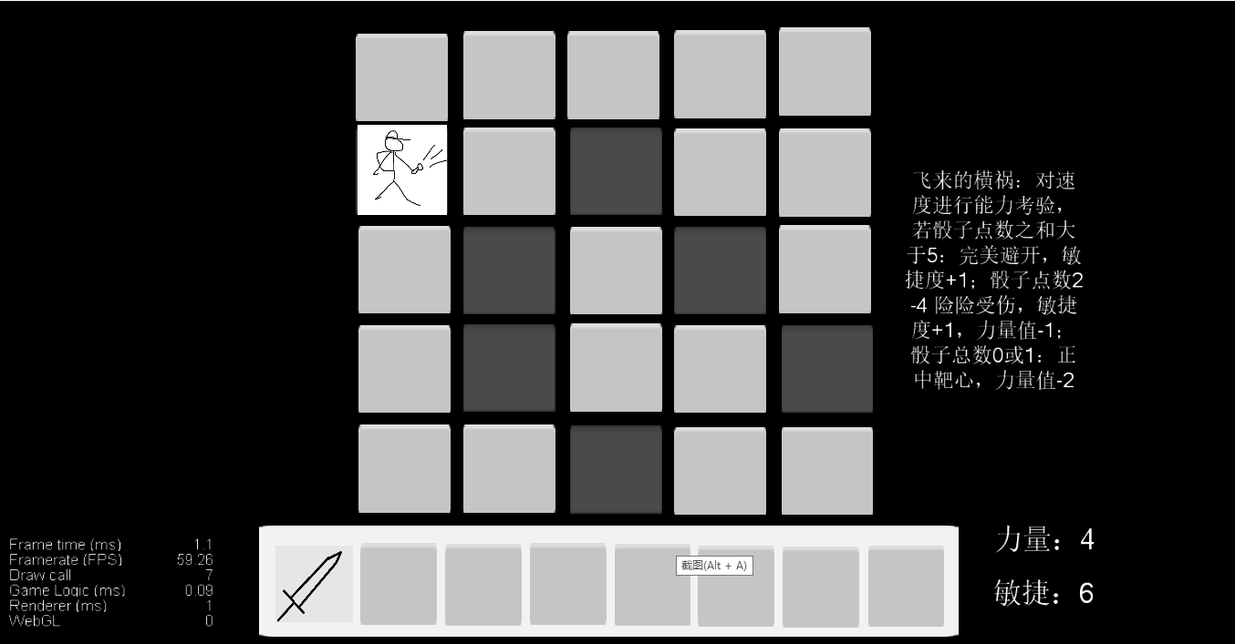


3
项目研究过程展示
开始界面
准备阶段
代码实现
游戏过程

Slide 14
4
项目发展及后续

Slide 15
4
项目发展流程图
长路漫漫
确定主题
未来的一段时间我们会持续打造这样的一个游戏，5 bit 从不言弃
上链调试
代币激励机制确立
完成PVE模式下的游戏。
4.19
4.20
4.21
4.28
未来
修改模式
竞技场制作
对规则以及游戏类型重塑
一周时间内搭建云服务器，完善PVP模式的对战游戏。

Slide 16
4
项目未来发展方向
电脑版PVP游戏运营
微信小程序开发
手机APP进步开发
游戏机开发
一周内将PVE完善

Slide 17
Bit Surviver
感谢大家~

